Slide 1
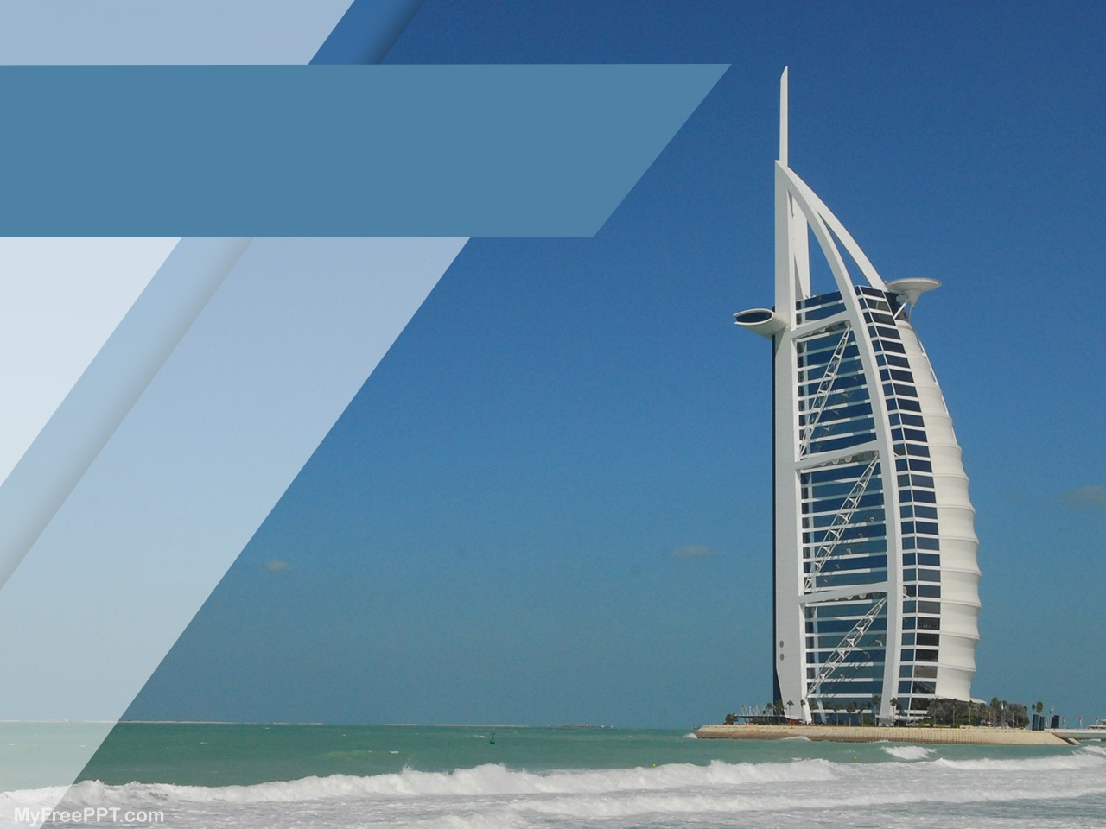
Struktur Bangunan Rendah-10
Merancang Atap oleh: M. Agung Wahyudi, ST.MT.

Slide 2
Pengertian Atap
Atap adalah bagian dari struktur bangunan yang melindungi dari terik panas matahari dan hujan sehingga penghuninya terlindung dan aman.
Dengan demikian di daerah tropis, atap merupakan bagian bangunan yang sangat penting karena curah hujan yang cukup deras dan panas matahari yang menyengat saling bergantian setiap setengah tahun.
Dalam arsitektur tradisional, atap merupakan “mahkota” bagi sebuah rumah, sehingga bentuknya sangat beraneka ragam.

Slide 3
Fungsi Atap
Melindungi rumah & penghuninya dari perubahan cuasa seperti hujan, petir, angin, salju, debu dll.
Menutup ruangan yang ada di bawahnya
Menahan radiasi panas yang berlebihan
Mencegah tampias air hujan
Mengurangi pergerakan angin
Menerima berbagai beban & menyalurkannya ke tanah melalui elemen bangunan lain
Menambah estetika bangunan

Slide 4
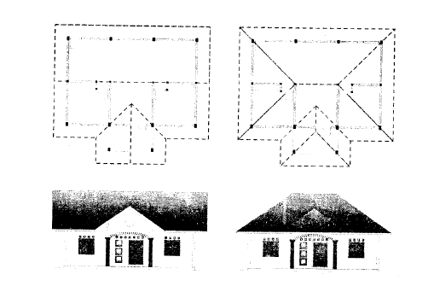
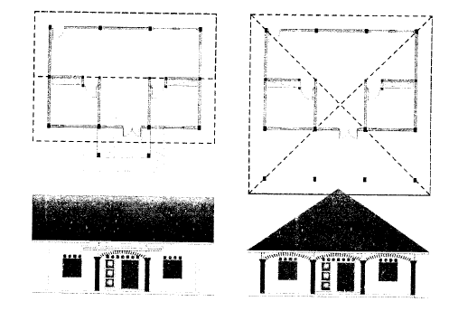
Merancang Atap
Denah dan atap adalah 2 hal yang harus terlebih dahulu disesuaikan karena saling berkaitan, atap berada diatas denah.
Walau demikian, bentuk denah tidak selalu identik dengan bidang ketertutupan atap.
Ada 2 macam alternatif penyesuaian atap dengan denah:
Bentuk atap sesuai dengan bentuk denah
Bentuk atap tidak sama dengan bentuk denah

Slide 5
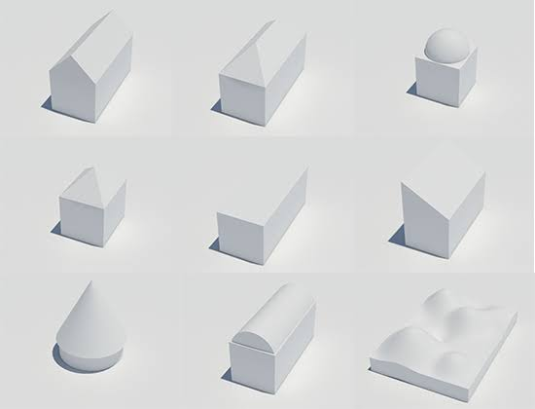
Bentuk Atap
Atap pelana
Atap perisai/limasan
Atap kubah (dome)
Atap tajug/piramid
Atap datar
Atap miring
Atap kerucut
Atap lengkung
Atap dinamis.

Slide 6
Material Atap
Atap terdiri dari rangka atap & penutup atap.
Material rangka atap a.l:
Material organik : kayu, bambu, rotan
Material anorganik: baja solid, baja ringan, beton
Material penutup atap:
Material organik: rumbia, ijuk, sirap
Material anorganik: tanah liat, keramik, bitumen, metal, beton, fiber semen, plastik (PVC/polycarbonate)

Slide 7
Material Atap
Atap terdiri dari rangka atap & penutup atap.
Material rangka atap a.l:
Material organik : kayu, bambu, rotan
Material anorganik: baja solid, baja ringan, beton
Material penutup atap:
Material organik: rumbia, ijuk, sirap
Material anorganik: tanah liat, keramik, bitumen, metal, beton, fiber semen, plastik (PVC/polycarbonate)

Slide 8
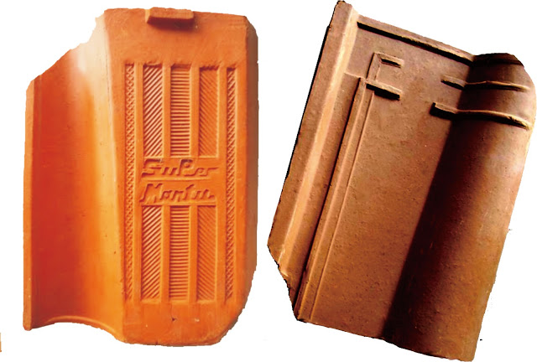
Material Atap
Genteng tanah liat
Dibuat dari tanah liat yang dipress & dibakar.
Paling banyak ditemui di berbagai daerah
Ukuran bervariasi
Dipasang dengan sistem interlocking (saling mengunci)

Slide 9
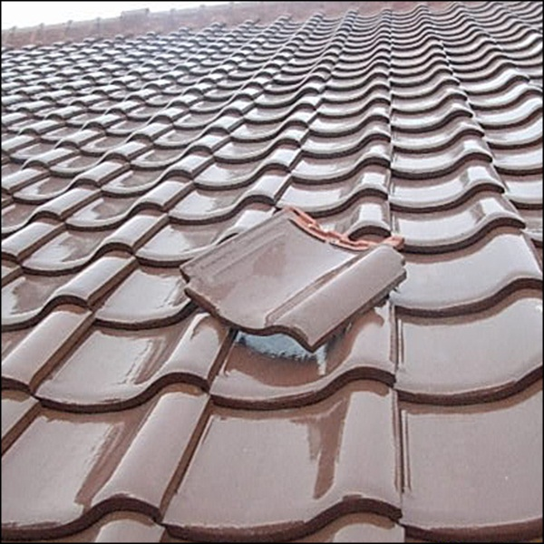
Material Atap
Genteng keramik
Dibuat dari tanah liat khusus yang dipress & dibakar dengan suhu yang sangat tinggi & dilapisi glazur.
Lebih awet warnanya
Ukuran lebih besar drpd genteng tanah liat

Slide 10
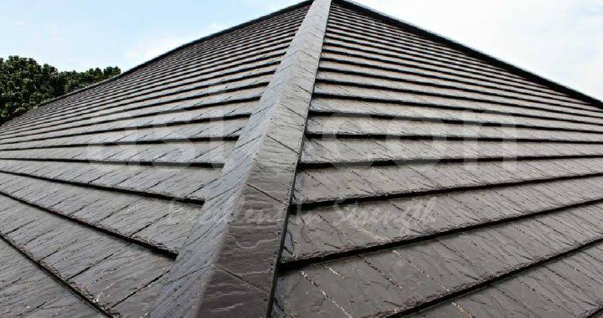
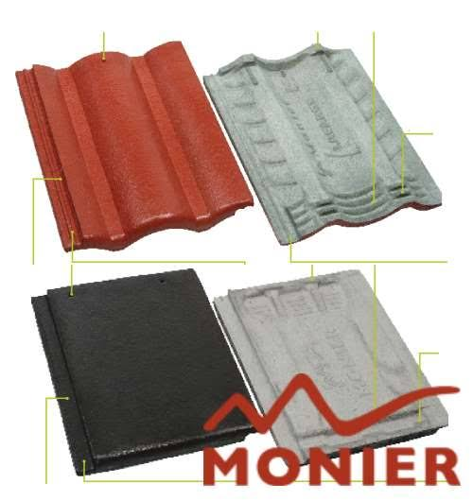
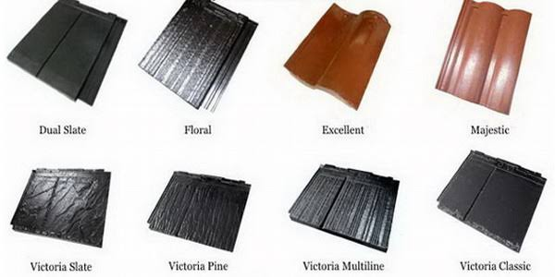
Material Atap
Genteng Beton
Dibuat dari adonan beton yang dicetak bentuk genteng
Tahan lama
bobotnya lebih berat sehingga struktur atapnya harus lebih kuat.
Warnanya abu2 sehingga harus dicat secara berkala

Slide 11
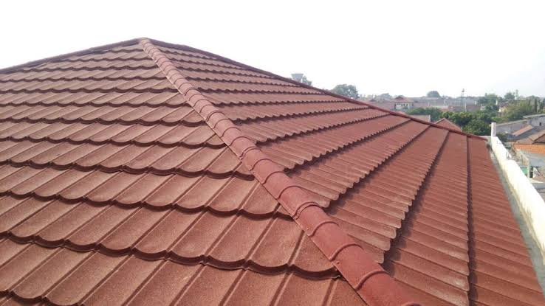
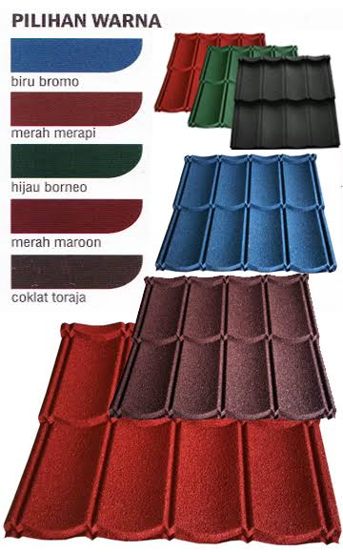
Material Atap
Genteng Metal
Dibuat dari plat metal yang dibentuk profil genteng
Ukuran lebih lebar (satu unit berup beberapa cetakan beberapa genteng)
Kadang dilapisi pasir untuk mengurangi suara air hujan
Tahan lama

Slide 12
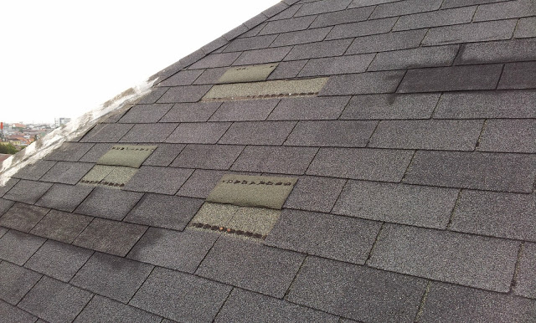
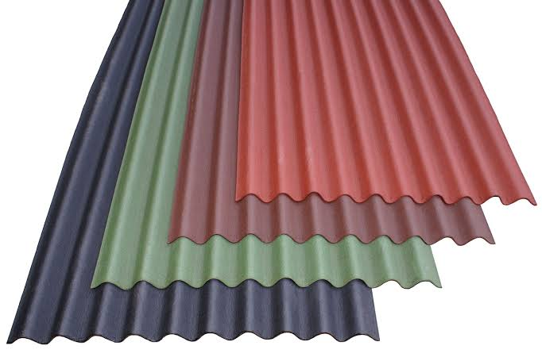
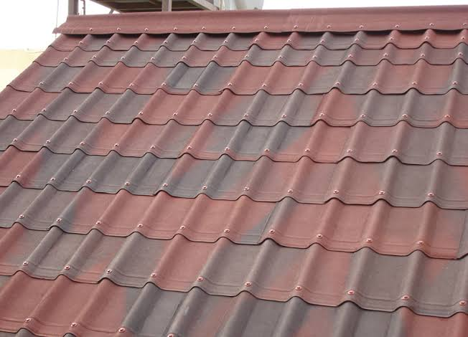
Material Atap
BITUMEN
Kadang disebut genteng aspal
Dibuat dari aspal, resin, serat organik & bubuk kertas.
Berupa lembaran tipis 5mm yang dipotong2
Dipasang dengan cara dilem atau disekrup
Juga ada yang berbentuk gelombang & bentuk genteng

Slide 13
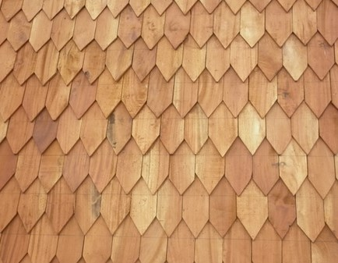
Material Atap
SIRAP
Dibuat dari kayu yang dipotong tipis2
Dipasang dengan cara disusun overlapping.
Dibuat dari kayu yang awet & tahan cuaca (ulin, jati dll)

Slide 14
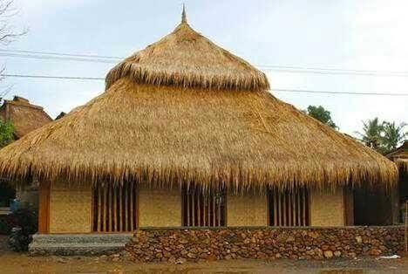
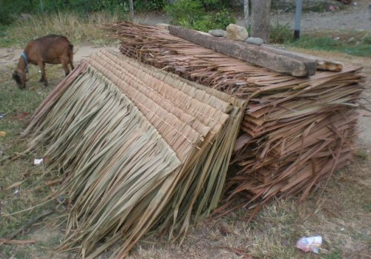
Material Atap
RUMBIA
Dibuat dari daun kelapa/palem yang dilipat dan disusun saling menumpuk.
Paling mudah berubah & rusak sehingga memerlukan penggantian secara periodik

Slide 15
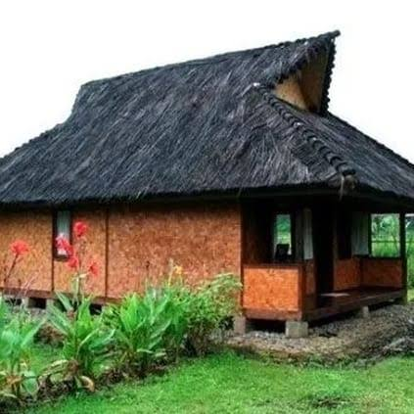
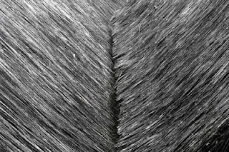
Material Atap
IJUK
Dibuat dari pelepah pohon aren
Banyak digunakan pada bangunan tradisional.
Memerlukan penggantian berkala

Slide 16
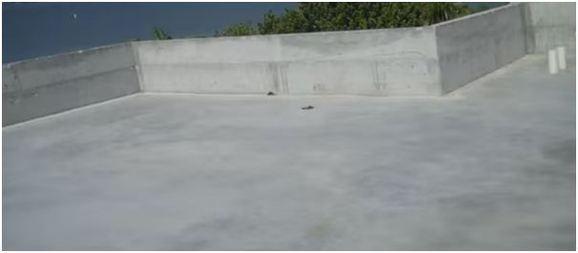
Material Atap
BETON
Dibuat dari semen, pasir dan batu split
bisa digunakan hingga kemiringan nol/datar
Memerlukan keahlian dalam pembuatan, namun bisa bertahan sangat lama

Slide 17
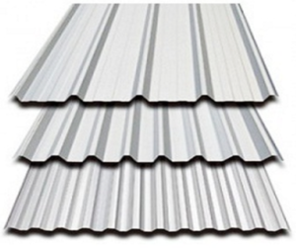
Material Atap
METAL
Dibuat dari material logam seperti baja, seng, aluminium dalam berbagai campuran (galvanis/galvalum, zincalume)
Ringan, kuat & tahan lama
Karena tipis & menyerap panas, ruangan lebih panas.
Insulasi suara kurang bagus karena tipis

Slide 18
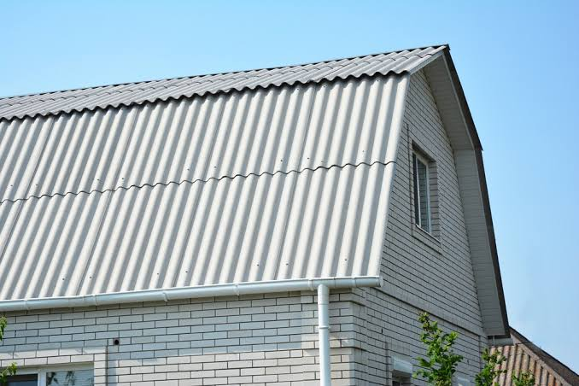
Material Atap
FIBER SEMEN
Dahulu dibuat dari serat asbes, kini dari semen dicampur serat fiber.
Lebih tebal dari atap metal, tidak seawet atap metal namun insulasi suaranya lebih baik.

Slide 19
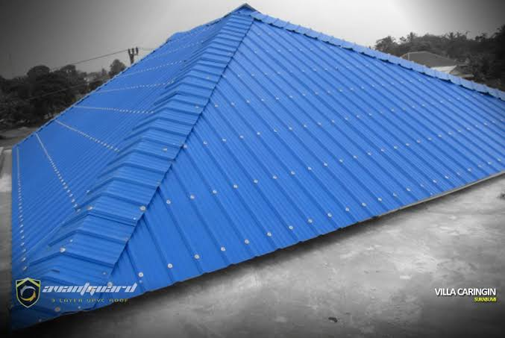
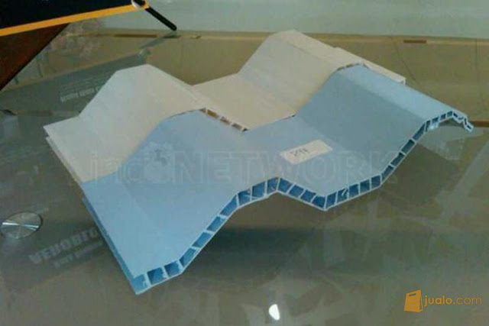
Material Atap
PLASTIK (PVC, polycarbonate)
Dibuat dari plastik sehingga ringan, mudah dipasang & cukup kuat.
Ruangan tidak sepanas atap metal, namun daya tahannya tidak sekuat atap metal.

Slide 20
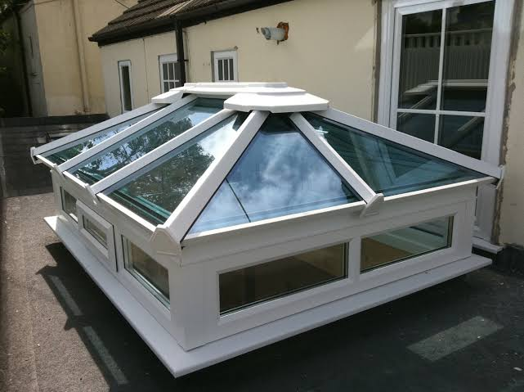
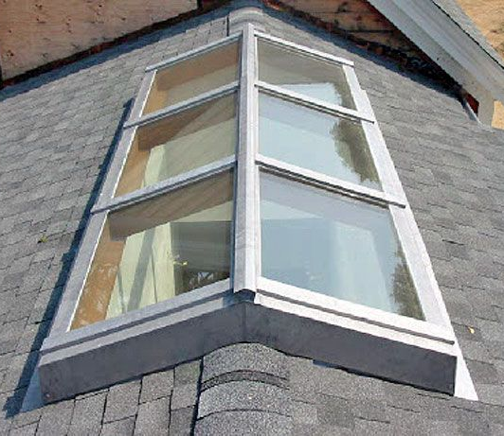
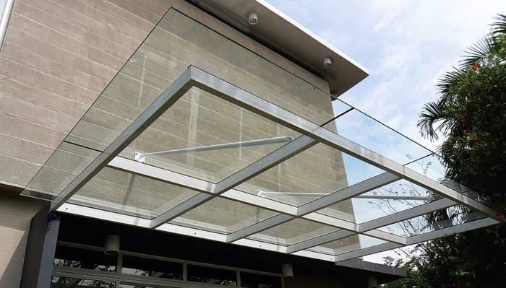
Material Atap
KACA
Dibuat dari kaca yang tebal
Berfungsi untuk memasukkan cahaya matahari ke dalam bangunan (atap skylight)
Juga digunakan pada kanopi teras/pintu masuk

Slide 21
Konstruksi Atap
Atap terdiri 3 bagian:
Rangka atap (kuda-kuda)
Penutup atap
Pelengkap atap (talang, listplank dll)
Syarat konstruksi atap:
Kuat menahan beban sendiri & beban lain yang diterima.
Bahan penutup atap tahan terhadap cuaca
Memiliki kemiringan sesuai dengan bahan penutup atapnya
Bentuk atap sesuai & menambah nilai keindahan

Slide 22
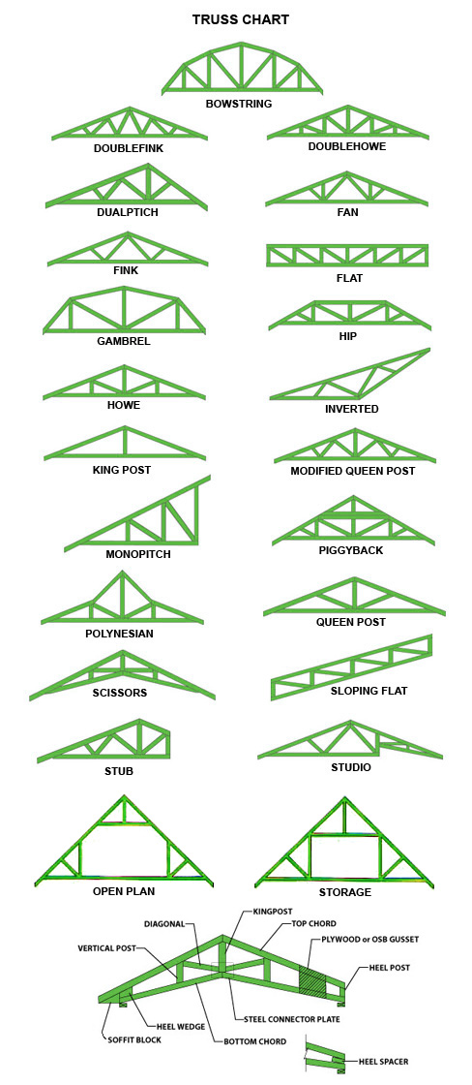
Rangka Atap (kuda-kuda)

Slide 23
Kuda-kuda Kayu
Atap terdiri 3 bagian:
Rangka atap (kuda-kuda)
Penutup atap
Pelengkap atap (talang, listplank dll)
Syarat konstruksi atap:
Kuat menahan beban sendiri & beban lain yang diterima.
Bahan penutup atap tahan terhadap cuaca
Memiliki kemiringan sesuai dengan bahan penutup atapnya
Bentuk atap sesuai & menambah nilai keindahan

Slide 24
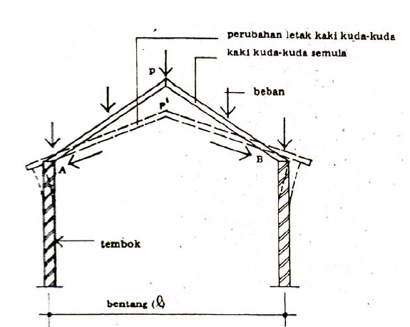
Kuda-kuda Kayu

Slide 25
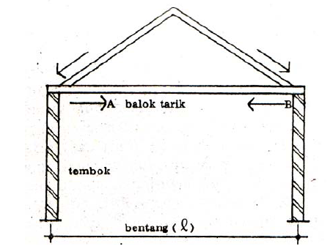
Kuda-kuda Kayu

Slide 26
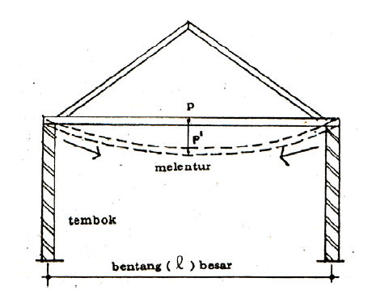
Kuda-kuda Kayu

Slide 27
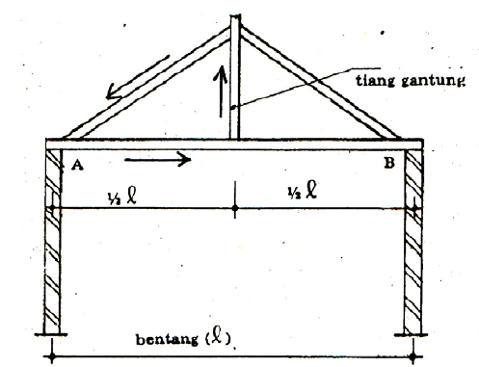
Kuda-kuda Kayu

Slide 28
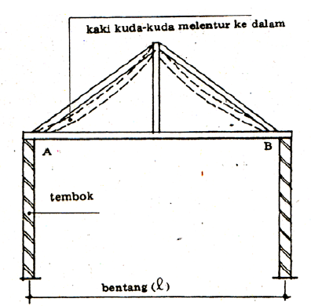
Kuda-kuda Kayu

Slide 29
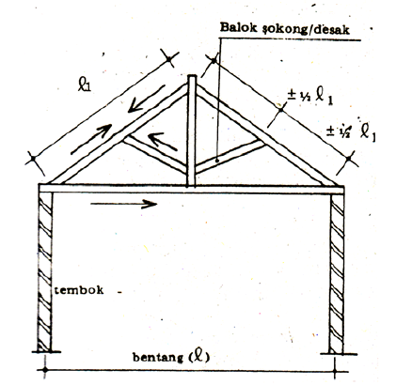
Kuda-kuda Kayu

Slide 30
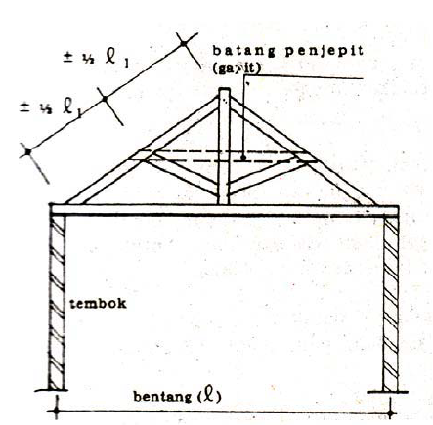
Kuda-kuda Kayu

Slide 31

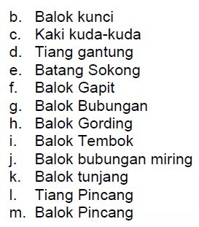
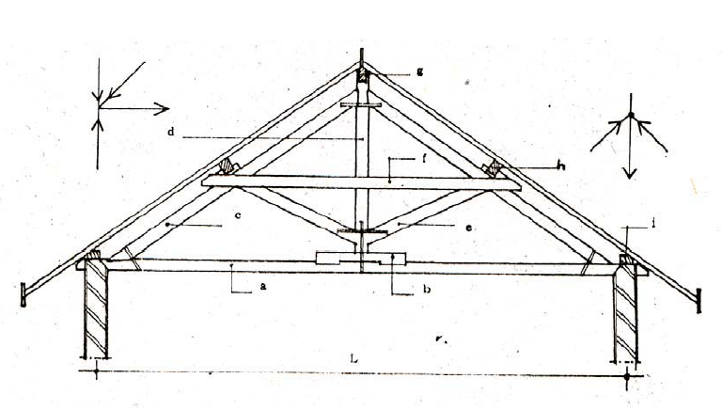
Kuda-kuda Kayu

Slide 32
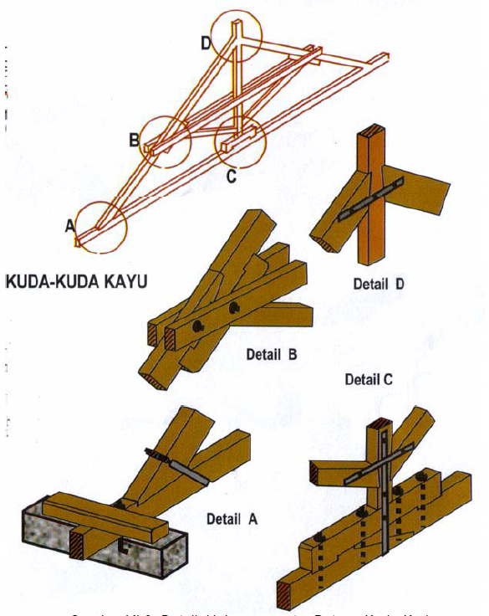
Kuda-kuda Kayu

Slide 33
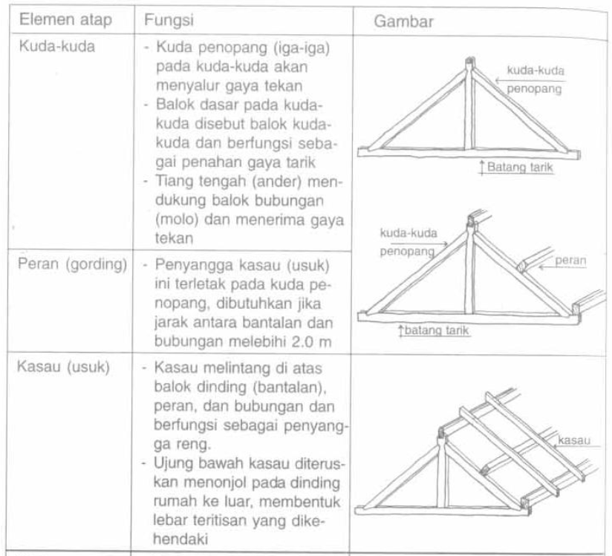
Kuda-kuda Kayu

Slide 34
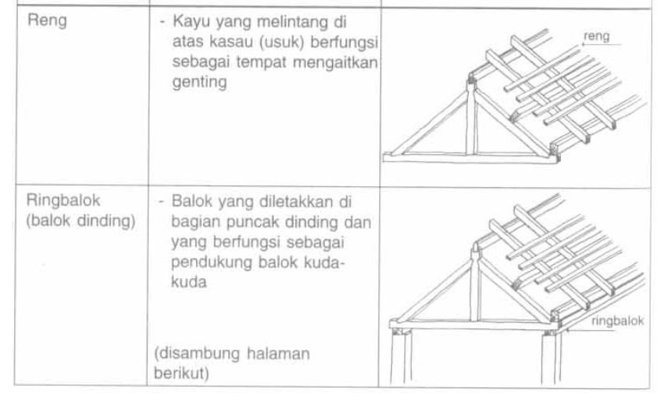
Kuda-kuda Kayu

Slide 35
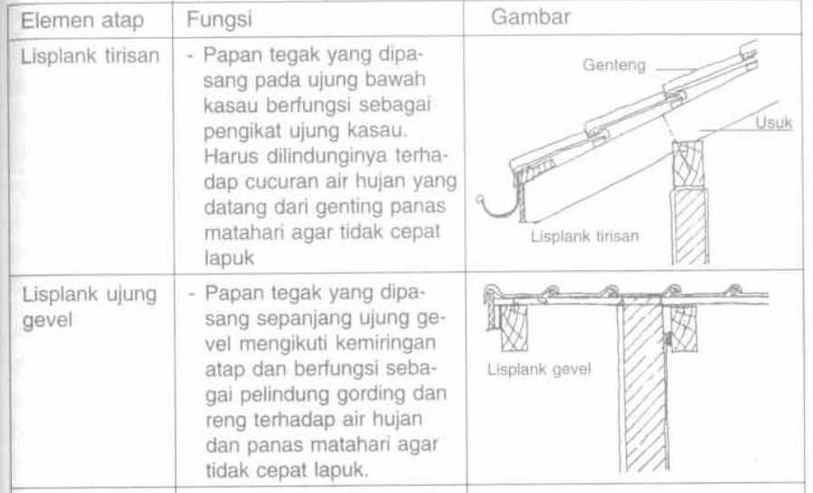
Kuda-kuda Kayu

Slide 36
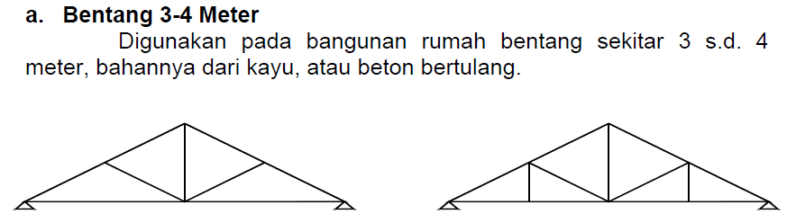
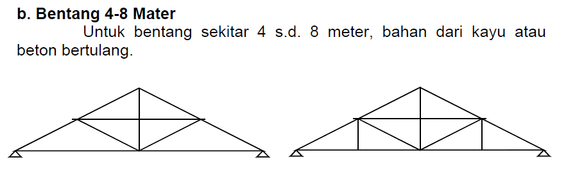
Kuda-kuda Kayu

Slide 37
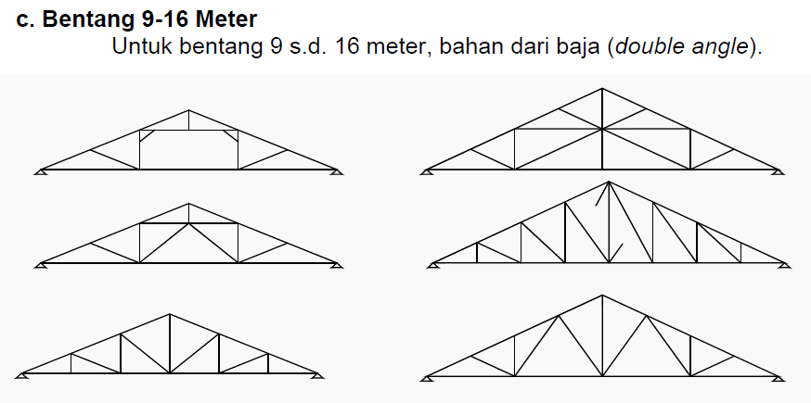
Kuda-kuda Kayu

Slide 38
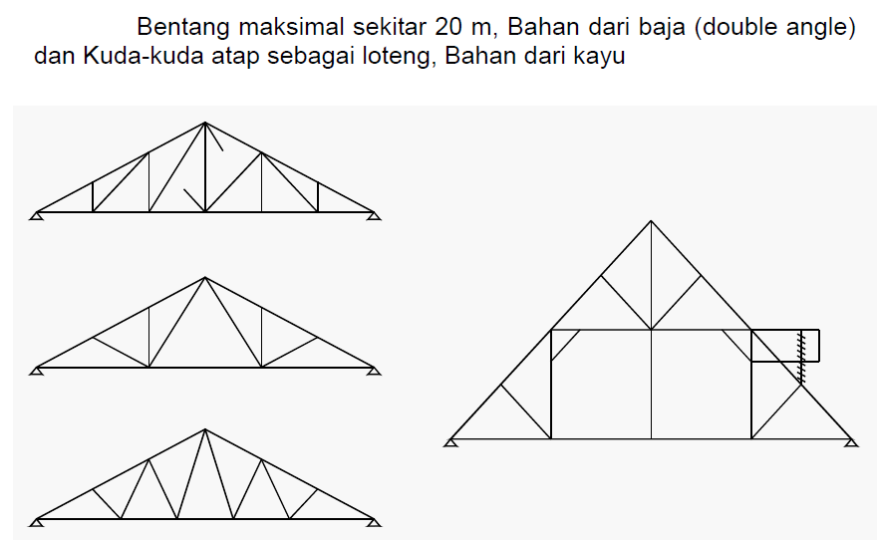
Kuda-kuda Kayu

